Slide 1
Реализация прав на
получение
льготного лекарства (подготовлено прокуратурой Центрального района г.Барнаула)

Slide 2
В соответствии с пунктом 5 части 1 статьи 29 Федерального закона от 21.11.2011 №323-ФЗ « Об основах охраны здоровья граждан в Российской Федерации» организация охраны здоровья граждан в Российской Федерации осуществляется, в том числе путем обеспечения определенных категорий граждан лекарственными препаратами, медицинскими изделиями и специализированными продуктами лечебного питания в соответствии с законодательством Российской Федерации.

Slide 3
Не подлежат оплате за счет личных средств граждан лекарственные препараты, включенные в перечень жизненно необходимых и важнейших лекарственных препаратов, медицинских изделиями компонентов крови, лечебного питания, в том числе и специализированных продуктов лечебного питания, по медицинским показаниям в соответствии со стандартами медицинской помощи, утвержденный распоряжением Правительства РФ от 12.10.2019 №2406.

Slide 4
Назначение и применение лекарственных препаратов под конкретными торговыми наименованиям допускается при наличии медицинских показаний (индивидуальная непереносимость, по жизненным показаниям) по решению врачебной комиссии (Федеральный закон от 21.11.2011 № 323-ФЗ « Об основах охраны здоровья граждан в РФ», Порядок назначения лекарственных препаратов, утвержденный приказом Минздрава России от 24.11.2021 № 1094 н)

Slide 5
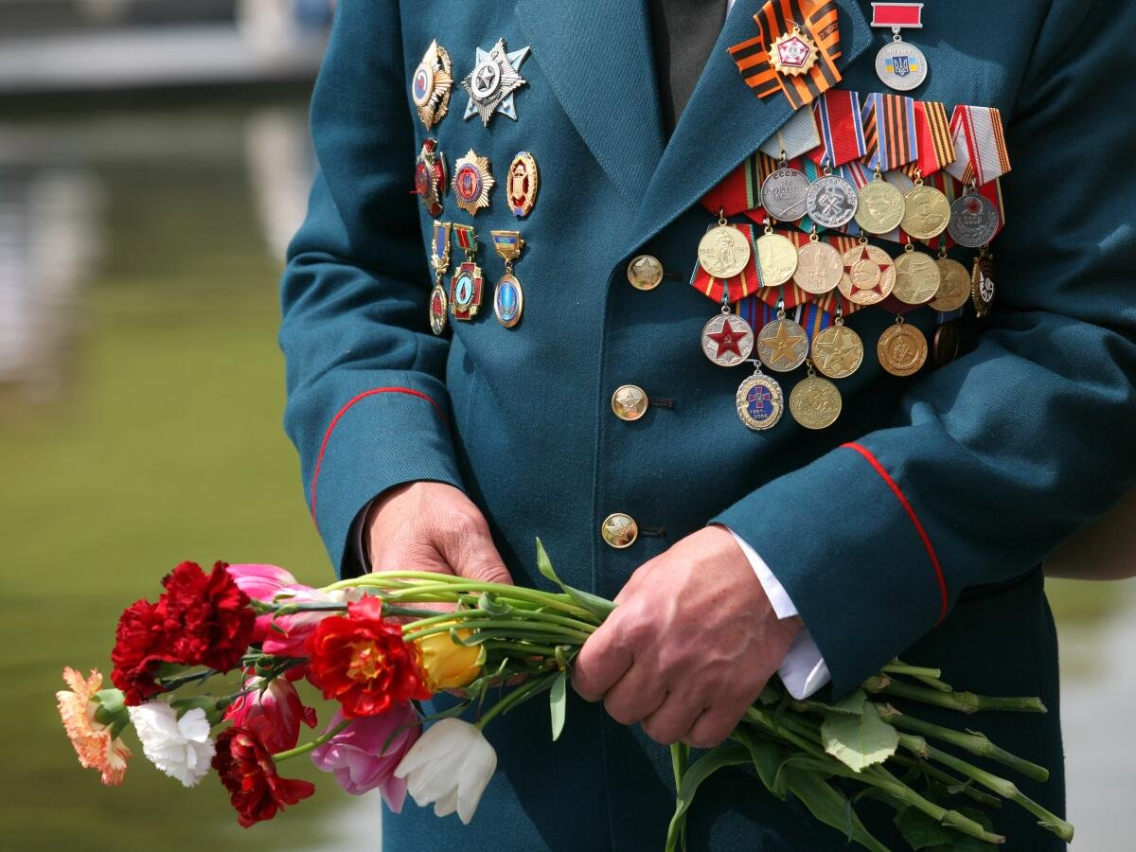
Право на льготное обеспечение лекарственными препаратами в соответствии с Федеральным законом от 17.07.1999 № 178- ФЗ «О государственной социальной помощи» имеют :
Инвалиды войны;
Участники Великой Отечественной войны;
Ветераны боевых действий из числа лиц, указанных в подпунктах 1-4 пункта 1 статьи 3 Федерального закона « О ветеранах»;
Военнослужащие, проходящие военную службу в воинских частях, учреждениях, военно-учебных заведениях, не входивших в состав действующей армии, в период с 22 июня 1941 года по 3 сентября 1945 года не менее шести месяцев, военнослужащие награжденные орденами или медалями СССР за службу в указанный период;
Лица, награжденные знаком «Житель осажденного Севастополя»;
Лица, работавшие в период Великой Отечественной войны на объектах противовоздушной обороны, местной противовоздушной обороны. На строительстве оборонительных сооружений, военно-морских баз, аэродромов и других военных объектов в пределах тыловых границ действующих фронтов, операционных зон действующих флотов, на прифронтовых участках железных и автомобильных дорог, а также члены экипажей судов транспортного флот, интернированных в начале Великой Отечественной войны в портах других государств;

Slide 6
Члены семей погибших (умерших) инвалидов войны, участников Великой Отечественной войны и ветеранов боевых действий, члены семей погибших в Великой Отечественной войне лиц из числа личного состава групп самозащиты объектовых и аварийных команд местной противовоздушной обороны, а также члены семей погибших работников госпиталей и больниц города Ленинграда;
Инвалиды;
Дети-инвалиды
Граждане, страдающие определенными заболеваниями, и другие категории граждан в соответствии с постановлением Правительства Российской Федерации от 30.07.1994 № 890 «О государственной поддержке развития медицинской промышленности и улучшении обеспечения населения и учреждений здравоохранения лекарственными средствами и изделиями медицинского назначения», в том числе дети в возрасте до 3 лет, дети в возрасте до 6 лет из многодетных семей.

Slide 7
За защитой нарушенного права гражданин вправе обратиться с заявлением в:
Минздрав региона,
ТО Росздравнадзора по Алтайскому краю;
Органы прокуратуры
Граждане льготной категории вправе самостоятельно обратиться с иском в суд за взысканием затрат, понесенных в связи с самостоятельным приобретением лекарственных препаратов

